Slide 1
复变函数的积分
第4节 解析函数与调和
函数的关系

Slide 2
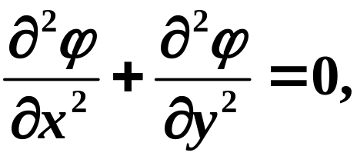
一、调和函数的概念
如果二元实函数ϕ (x,y)在区域D内存在二阶连续
偏导数, 且满足二阶偏微分方程 (Laplace 方程)
则称ϕ (x,y)是区域D内的调和函数.

Slide 3

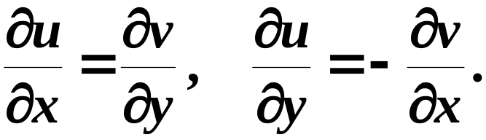
二、解析函数与调和函数的关系
定理 设
是区域
D内的解析
函数，则u(x,y)和v(x,y)都是区域D内的
调和函数.
证明 因为f (z)在D内解析, 所以满足C-R条件
由于解析函数的导数仍是解析函数, 因此u(x,y)和
v(x,y)存在各阶连续偏导数.

Slide 4
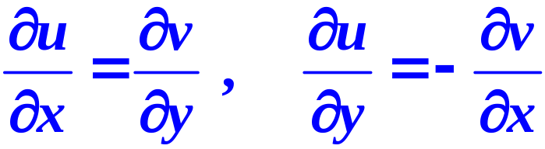
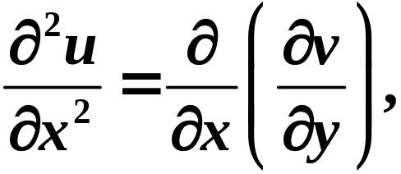
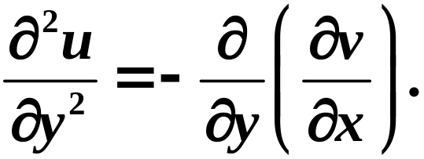
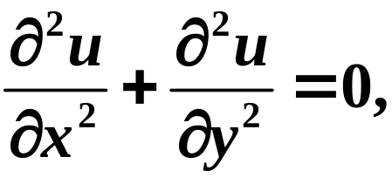
将
分别对x和y求导，则
当混合偏导数连续时，求导次序可以交换. 因此，
即u(x,y)是调和函数. 同理可证v(x,y)也是调和函数.

Slide 5
如果任给区域 D内两个调和函数u(x,y)和v(x,y),
那么u(x,y)+iv(x,y)在D内是否为解析函数?
考虑
如果u(x,y)和v(x,y)都是区域D内的调和函数, 且
u(x,y)+iv(x,y)是D内的解析函数, 则称v(x,y)是u(x,y)
的共轭调和函数.
区域 D 内解析函数的虚部为实部的共轭调和
函数.

Slide 6
现在提出如下问题：
已知 u(x,y)是区域D内的调和函数，是否存在
u(x,y)的共轭调和函数 v(x,y)，使得函数 f (z)=u＋iv
是D上的解析函数?
或者已知调和函数 v(x,y) 时，是否存在调和函
数 u(x,y) ，使得 f (z)=u＋iv 是D内的解析函数?
回答是肯定的，以下用举例的方法加以说明.

Slide 7

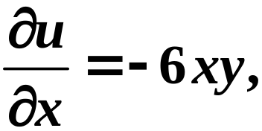
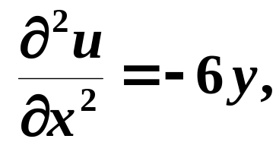
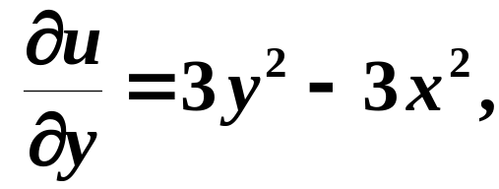
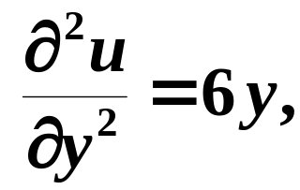
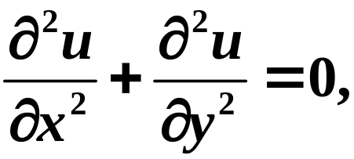

例3.21 证明
是全平面内
的调和函数，并求以它为实部的解析函数.
解 因为在全平面内
于是
故 为调和函数.

Slide 8
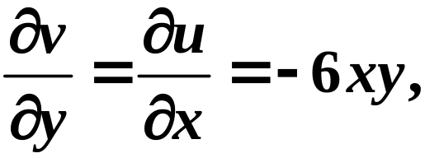
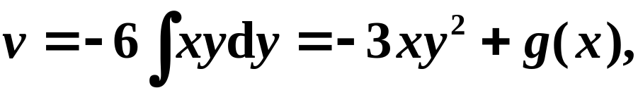
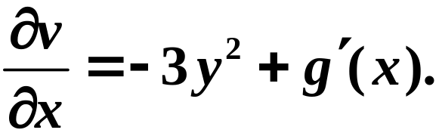
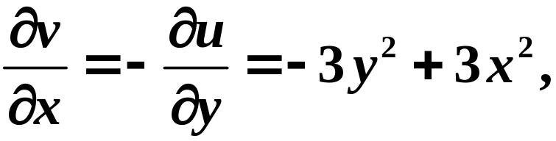

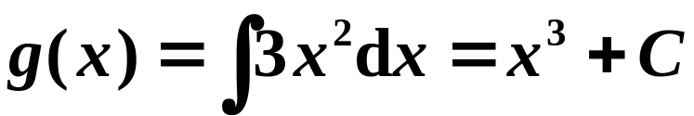
求u为实部的解析函数.
由
则
又因为
所以
(其中C为任意实常数).

Slide 9

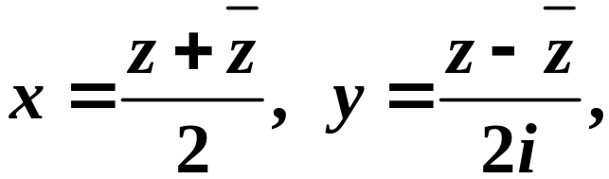


从而
于是得解析函数
令
那么函数可以化为
其中C为任意实常数.
注： .

Slide 10
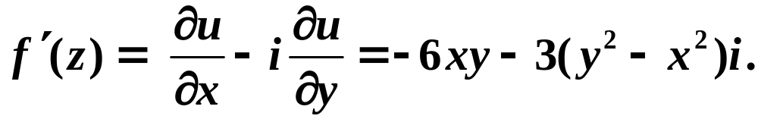




求u为实部的解析函数的另一方法.
因为
所以
即z在实轴上取值, 则
因为
实部u不包含常数, 故
(C是实常数).
将x替换成z, 即得
注：此处用到 .

Slide 11
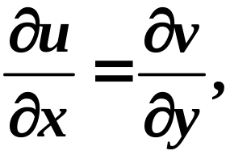
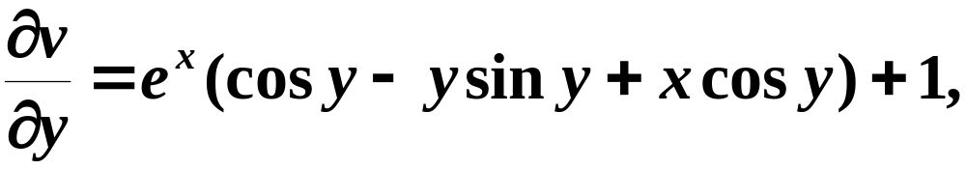
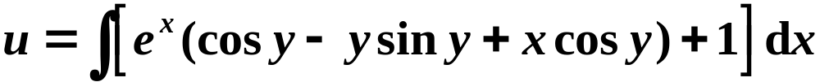
例3.22 已知调和函数
是解析函数f (z)的虚部, 且f (0)=1, 求f (z)的表达式.
解 因为
以及
所以

Slide 12
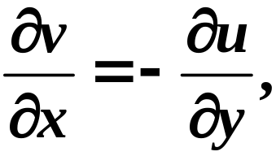
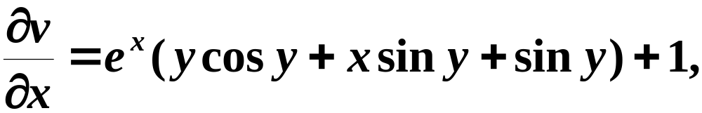



又因为
以及
所以
故
从而
(C是实常数),

Slide 13

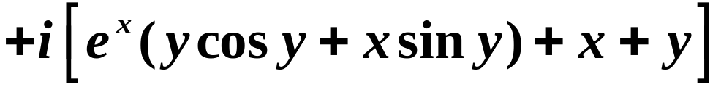




由
得
因此

Slide 14
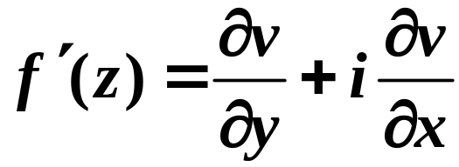

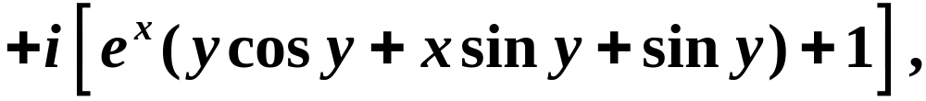




另一方法 因为
令
即z在实轴取值，则
所以
(C是常数).
将x替换
成z, 即得
由
可知
因此

Slide 15

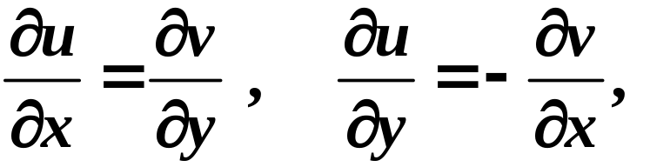
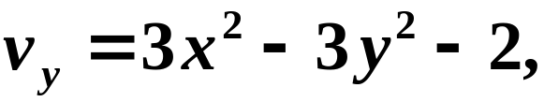

例3.23 已知
求解析函数
解 分别求导数可得
因为
所以

Slide 16



因此
令
即z在实轴取值，则
于是
(C是常数).
将x替换成z, 即得

Slide 17
内容小结：
1、复积分的概念、性质及基本计算方法——
参数方程法.
2、柯西-古萨基本定理，闭路变形原理，复合闭
路定理，柯西积分公式，高阶导数公式.
3、调和函数，解析与调和的关系，共轭调和函数的
求法.

